Slide 1
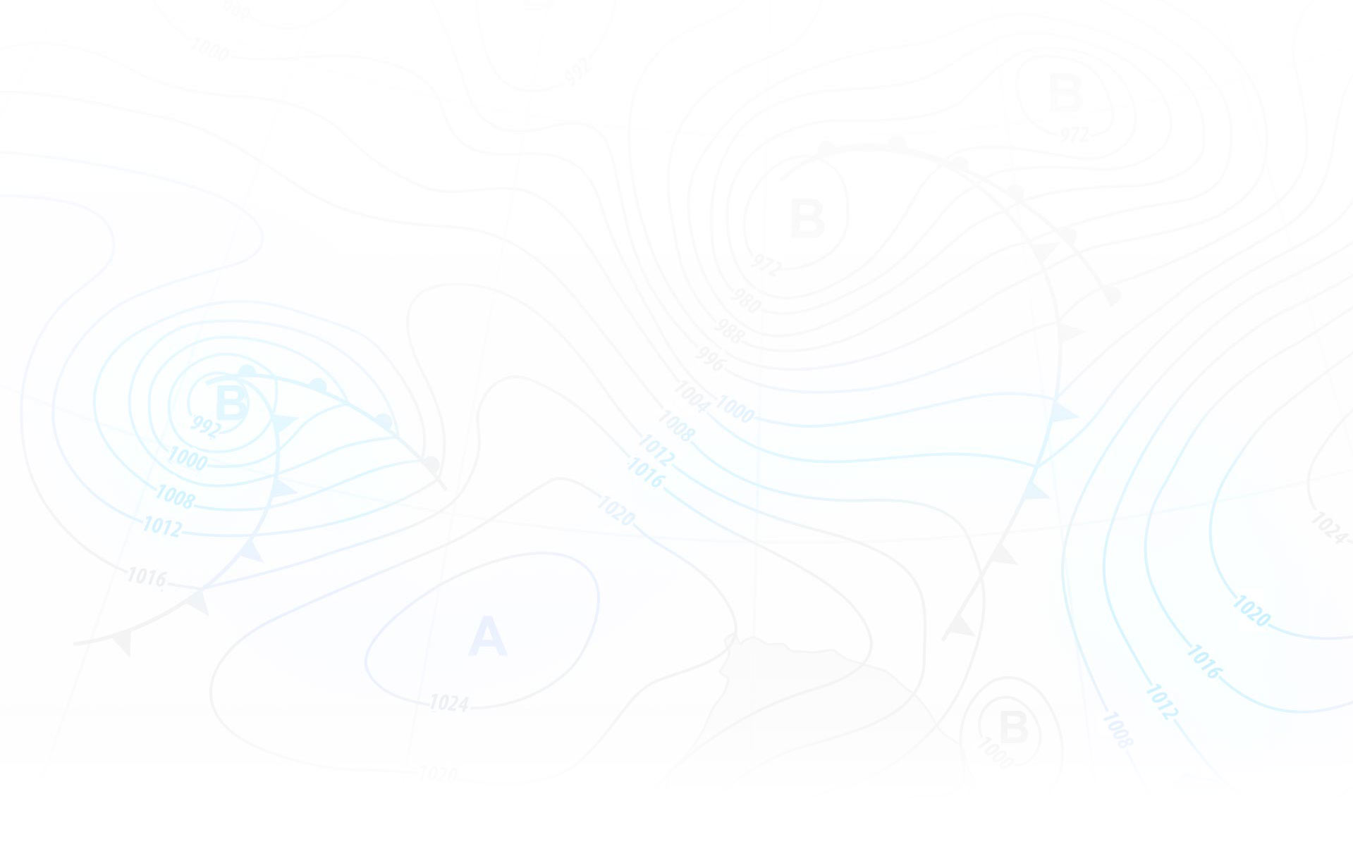


El Sistema Nacional de Predicción de AEMET
Paquete de Instrucción Básica para Meteorólogos (PIB-M), 3ª ed. Fase presencial
Predicción operativa
Jesús Á. Barroso Pellico
Jefe de turno de predicción
jbarrosop@aemet.es

Slide 2
Índice
Definición del SNP.
Funciones del SNP.
Principios rectores del SNP

Slide 3
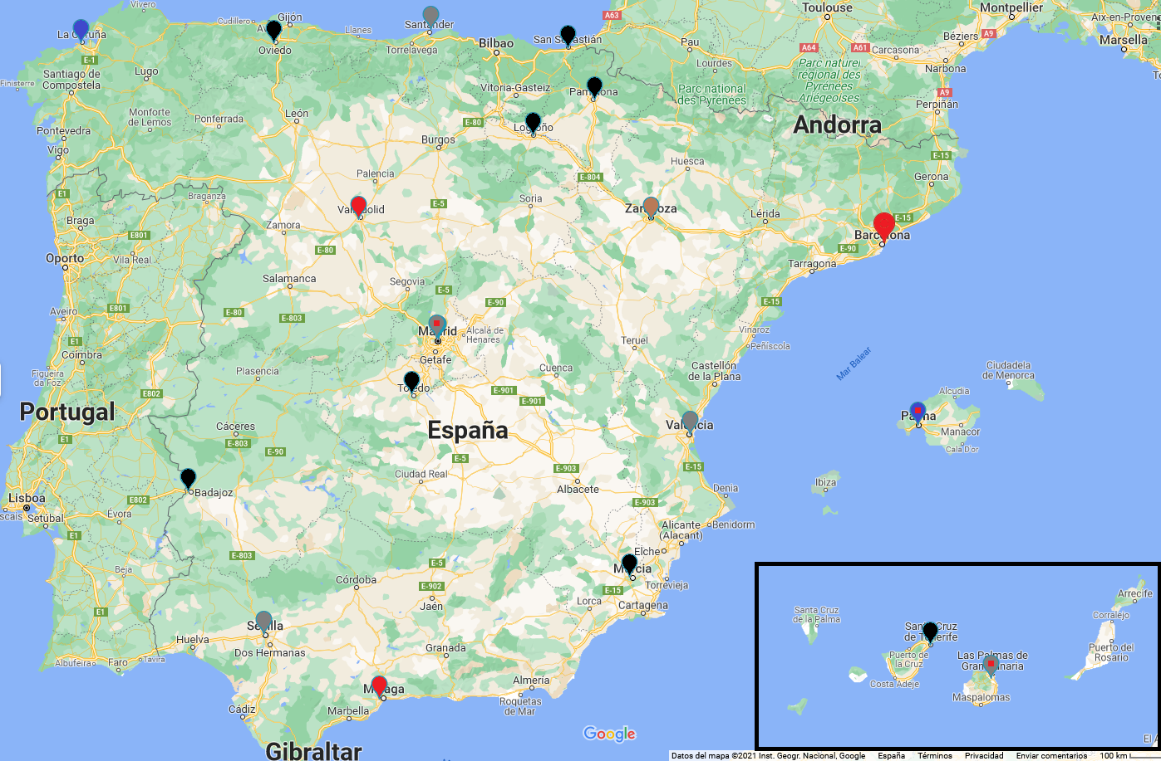
Definición del SNP
El SNP es el conjunto de todas las unidades de predicción operativas, sus interacciones y corpus normativo con el fin de garantizar una respuesta coordinada, óptima y eficiente en las funciones que tiene asignadas.
Predicción general y de avisos
Predicción aeronáutica
Predicción marítima
Predicción de montaña
Sin unidades del SNP
Sedes de las Delegaciones territoriales de AEMET

Slide 4
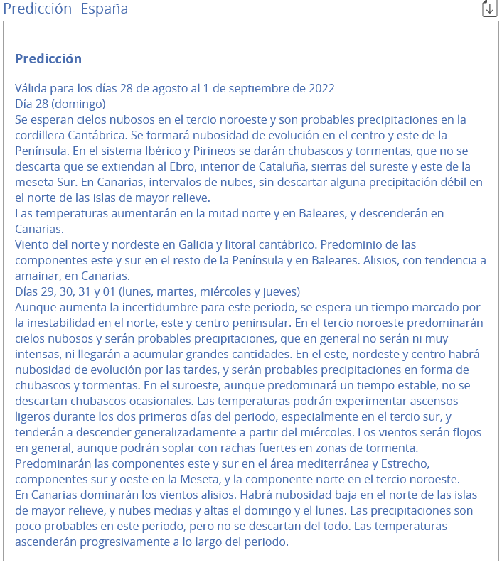
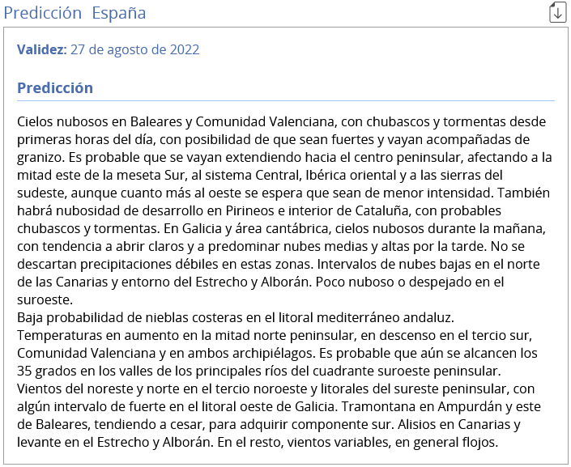
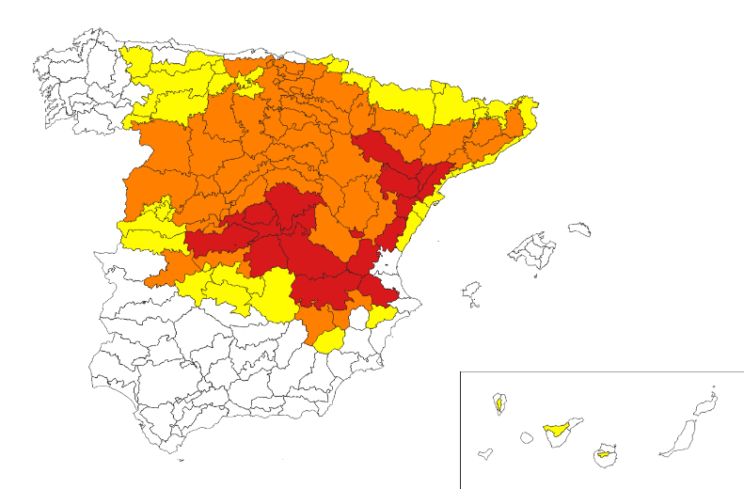
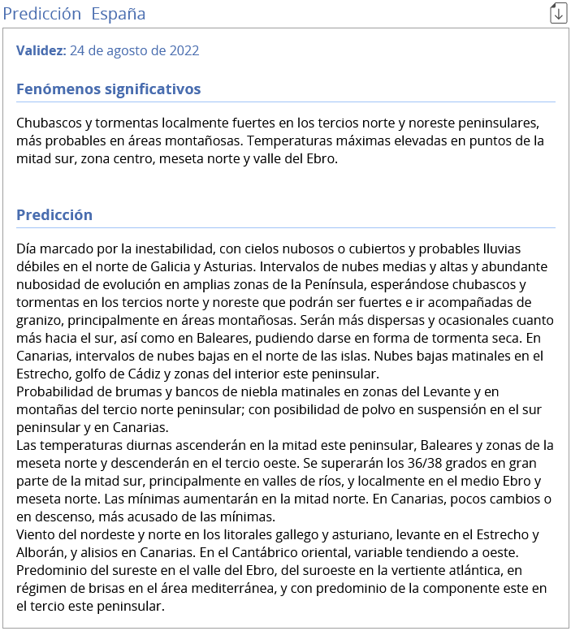
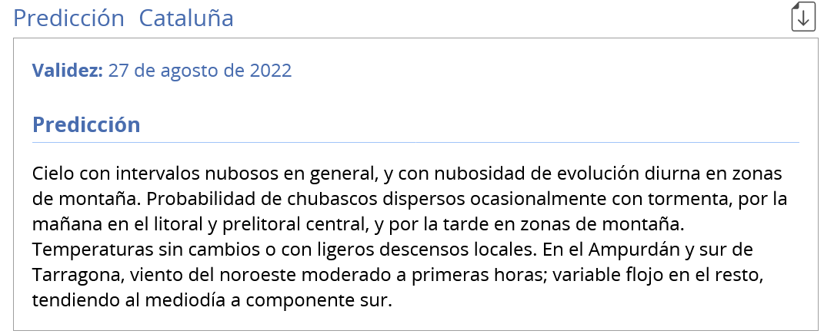
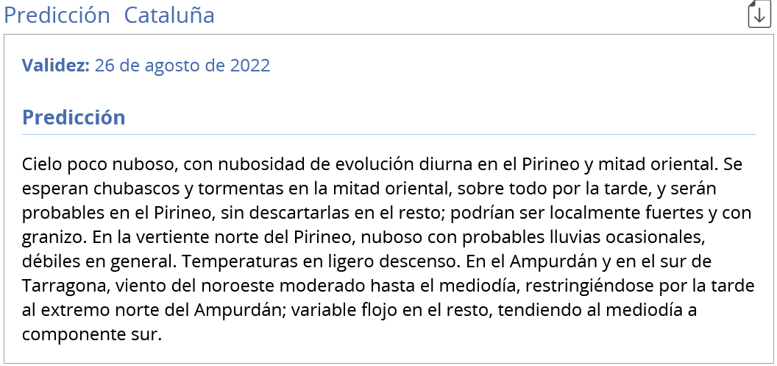
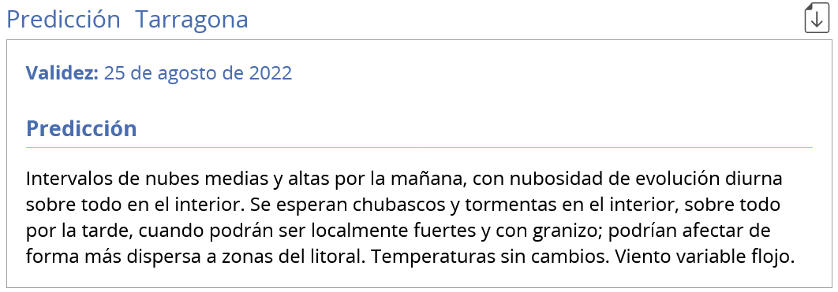
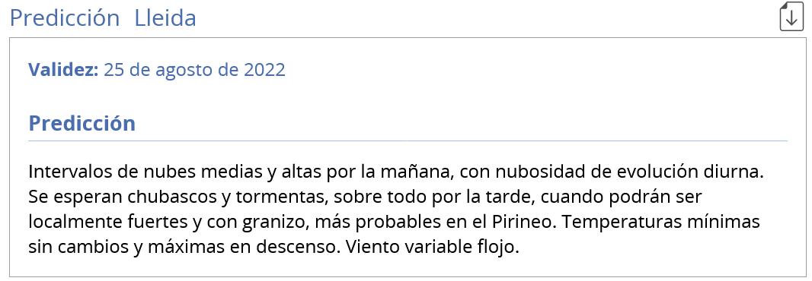
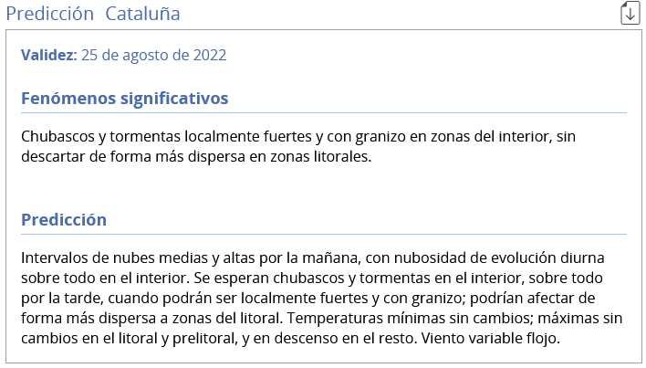
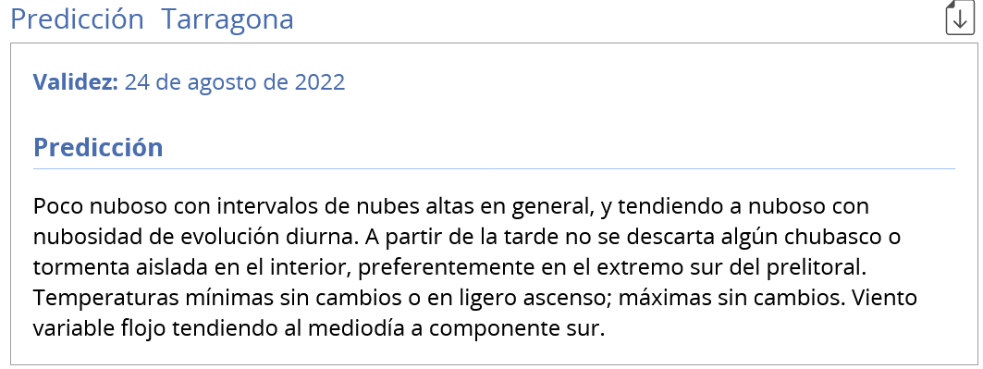
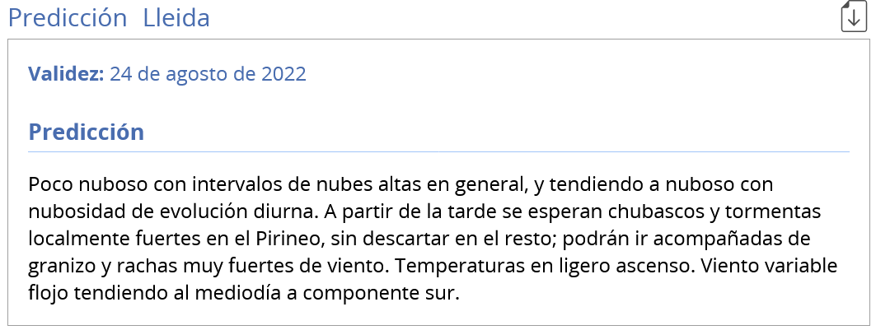
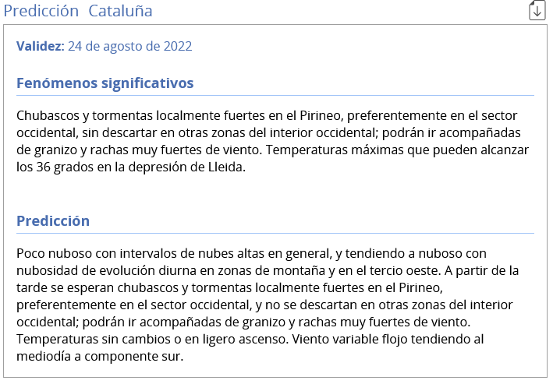
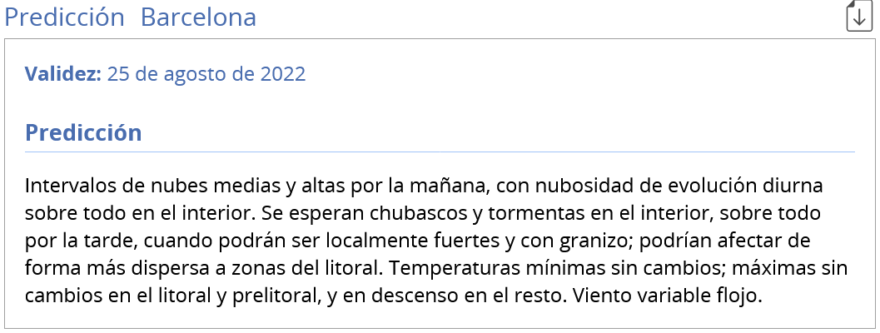
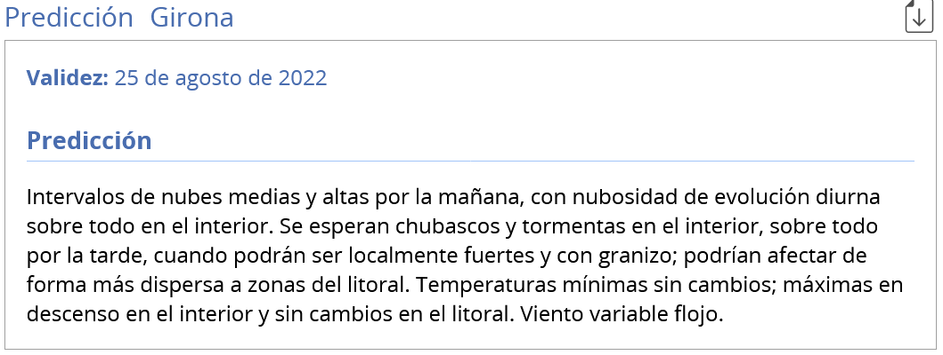
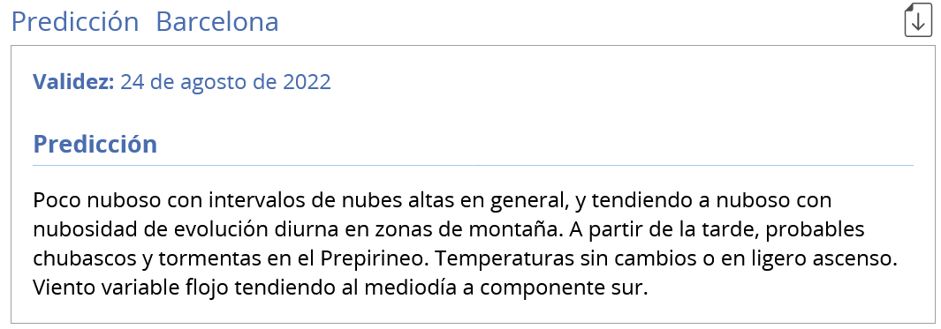
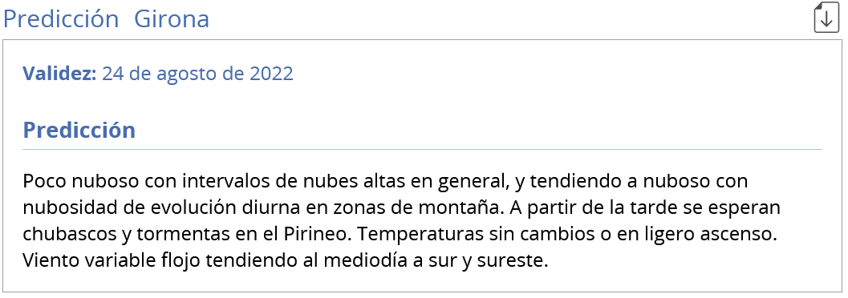
Funciones del SNP
Elaboración, suministro y difusión de las informaciones meteorológicas y predicciones de interés general para los ciudadanos en todo el ámbito nacional. Emisión de avisos y predicciones de fenómenos meteorológicos que puedan afectar a la seguridad de las personas y a los bienes materiales.

Slide 5
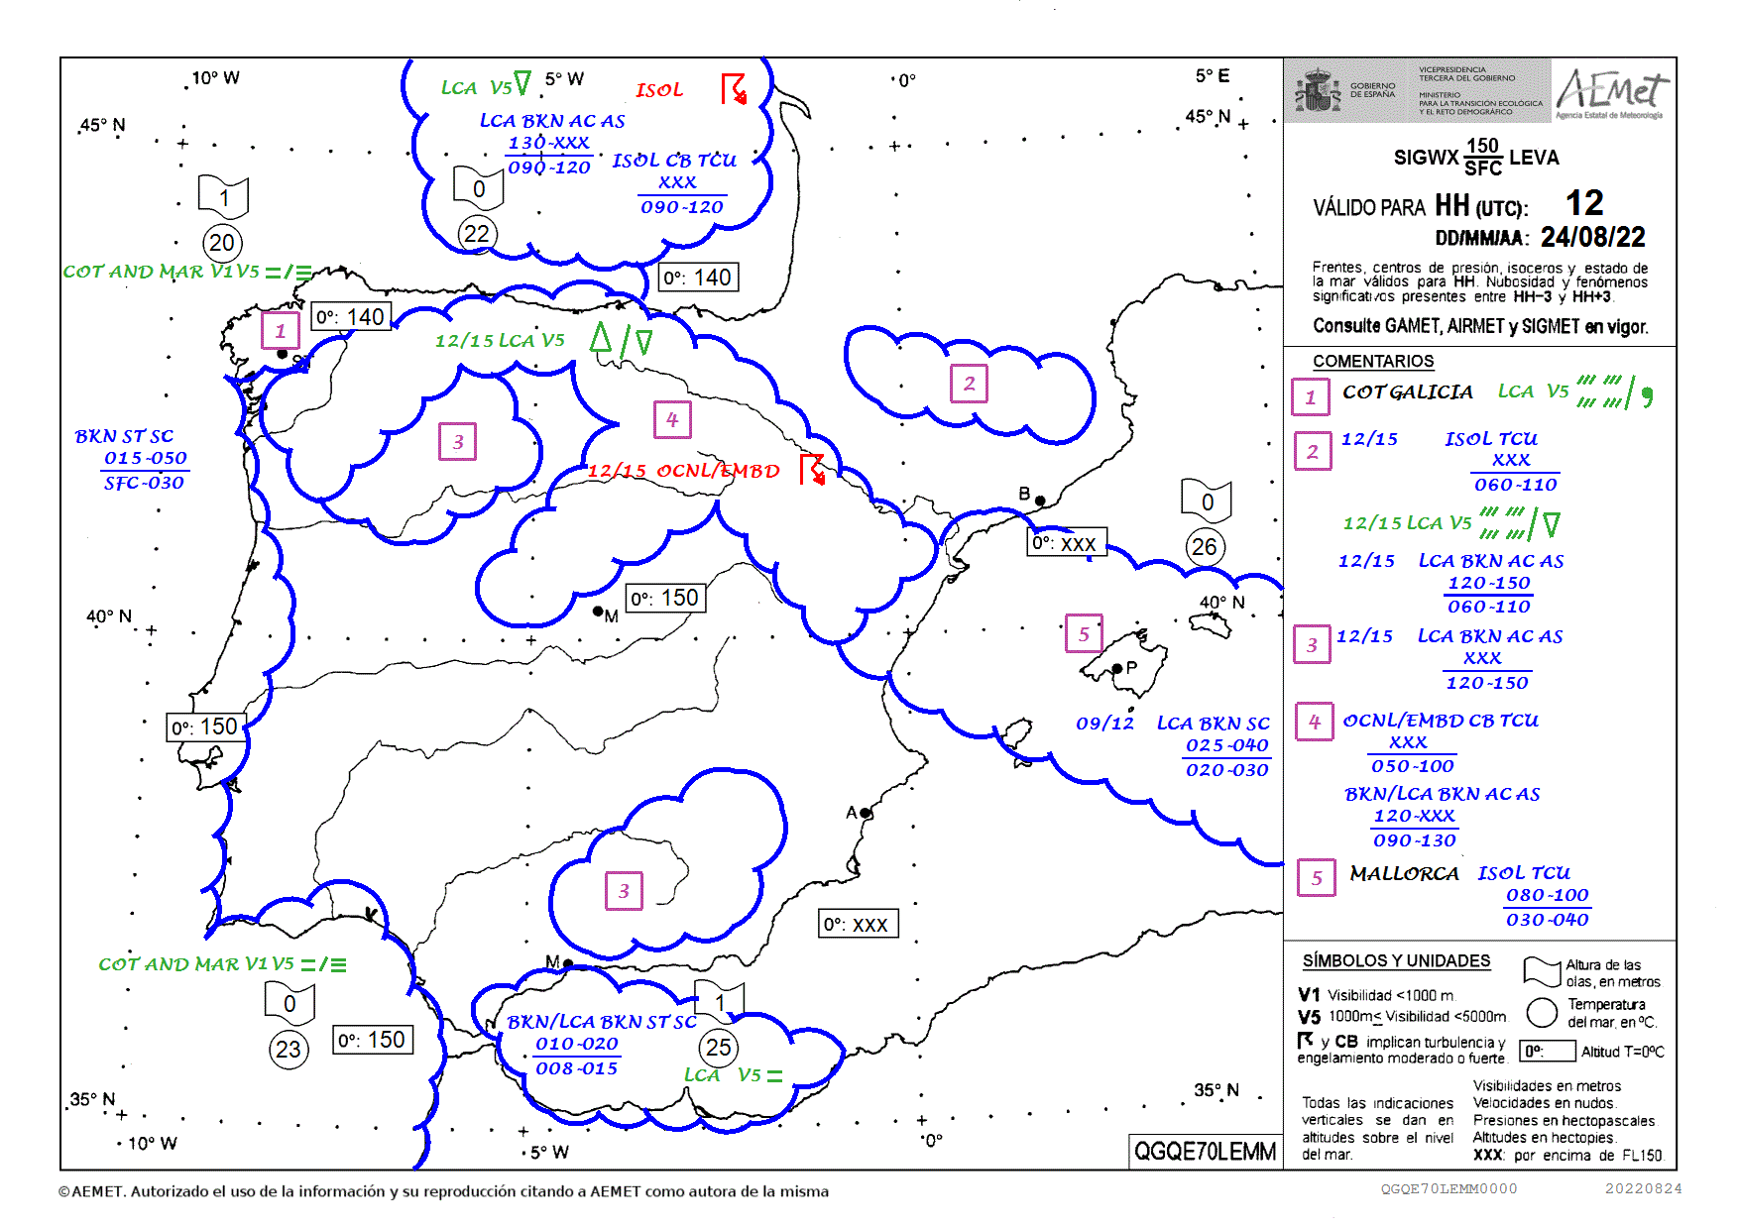
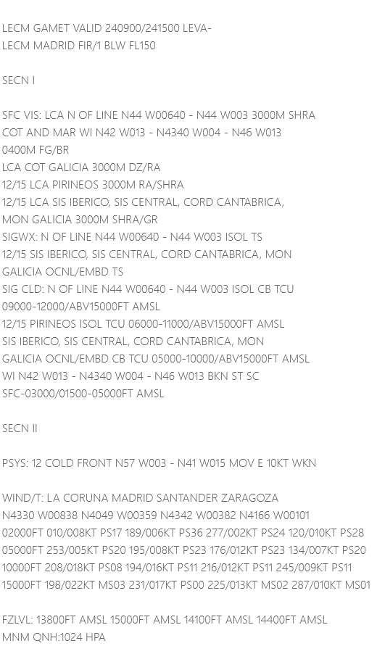
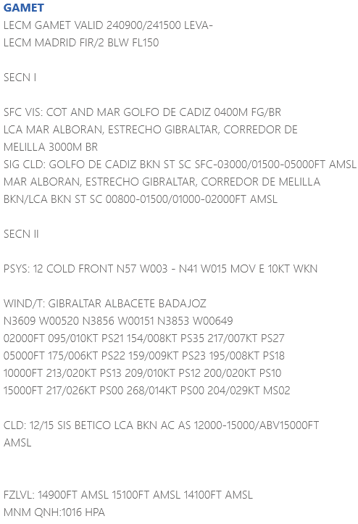
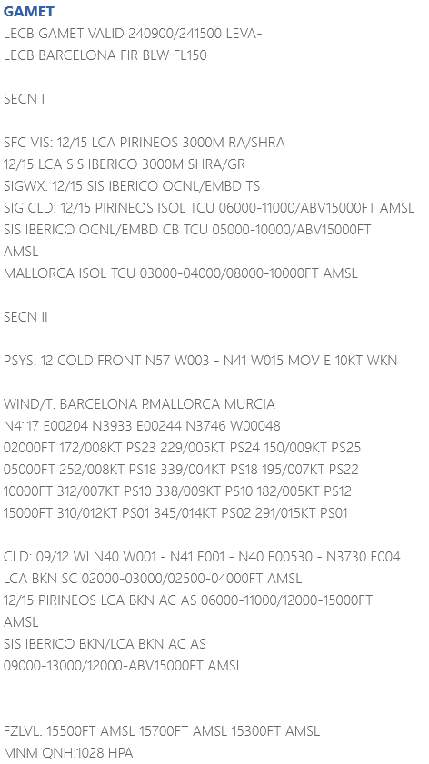
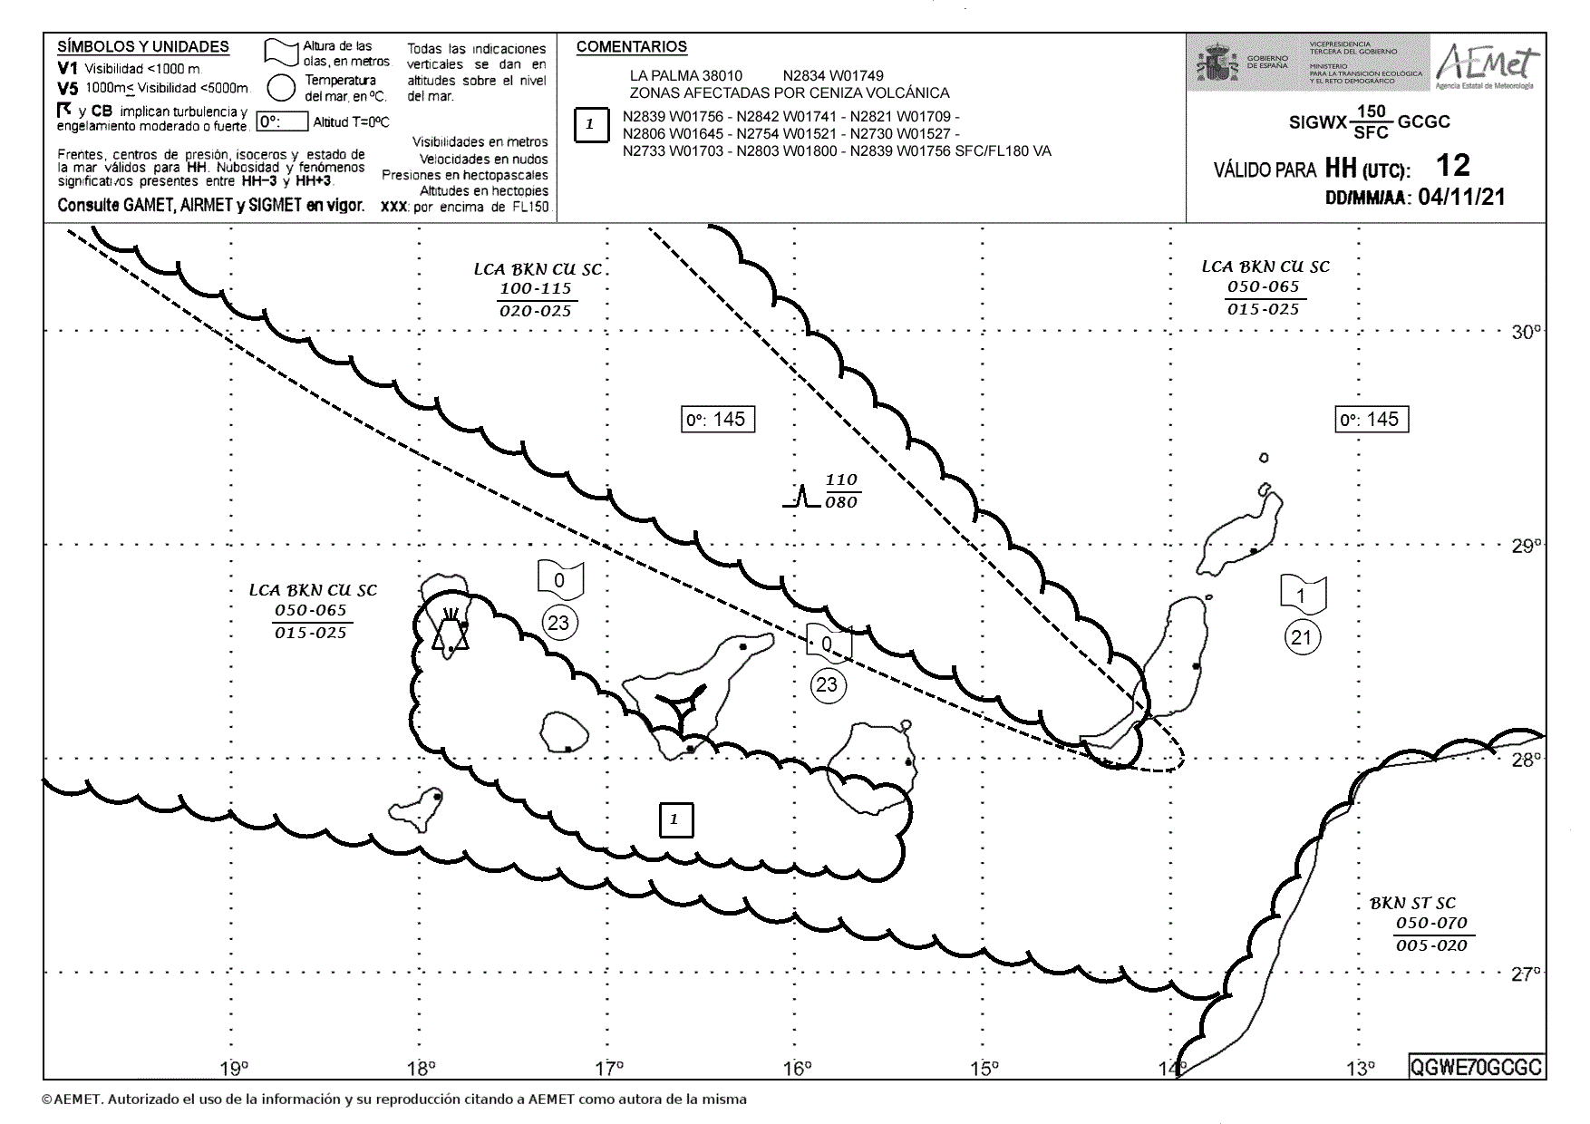
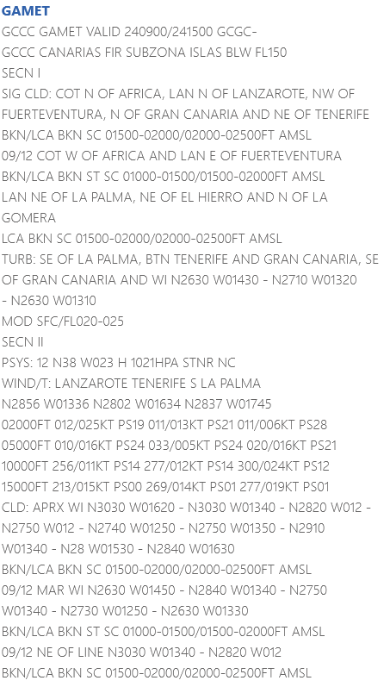
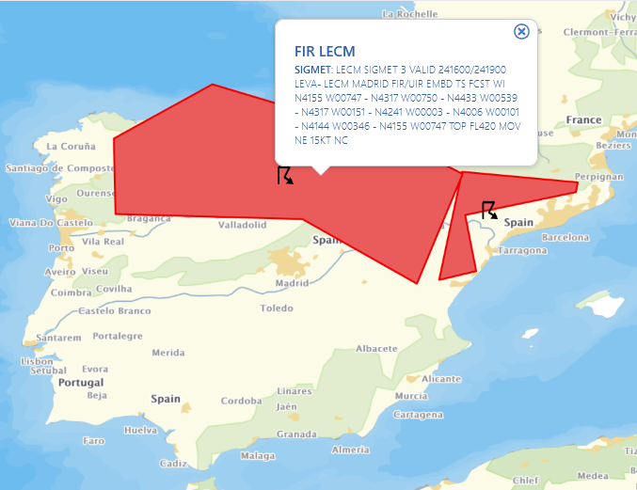
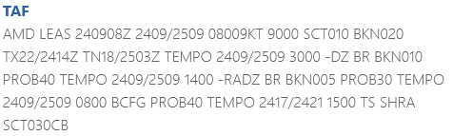
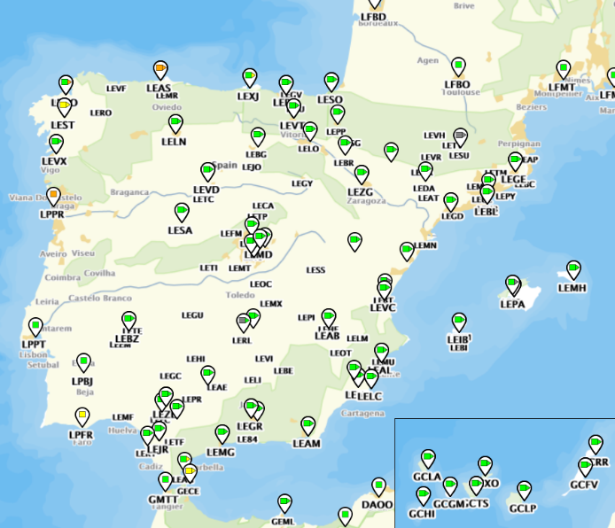

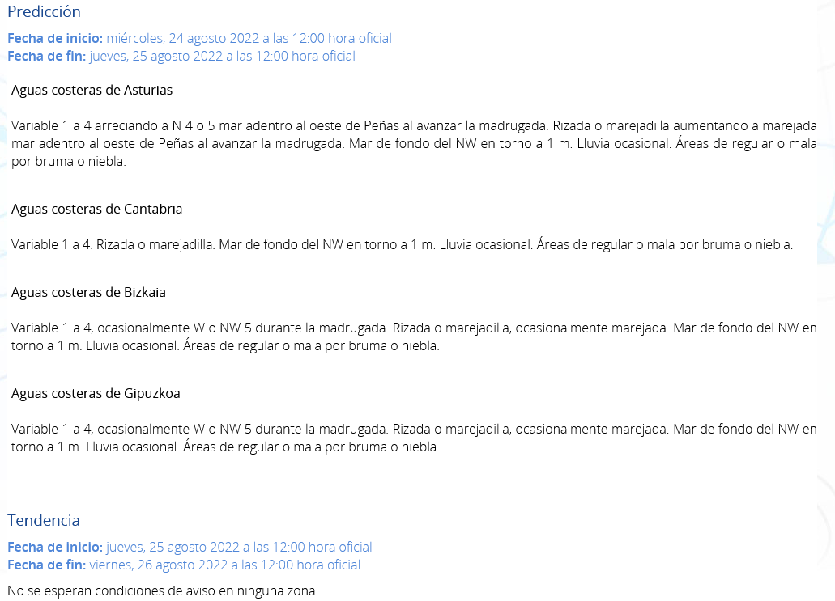
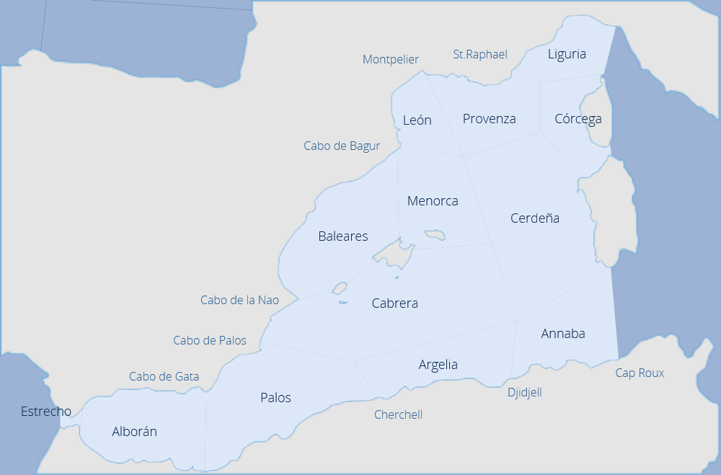
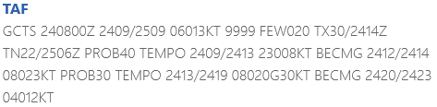
Funciones del SNP
La provisión de servicios meteorológicos de apoyo a la navegación aérea y marítima necesarios para contribuir a la seguridad, regularidad y eficiencia del tránsito aéreo y a la seguridad del tráfico marítimo.

Slide 6
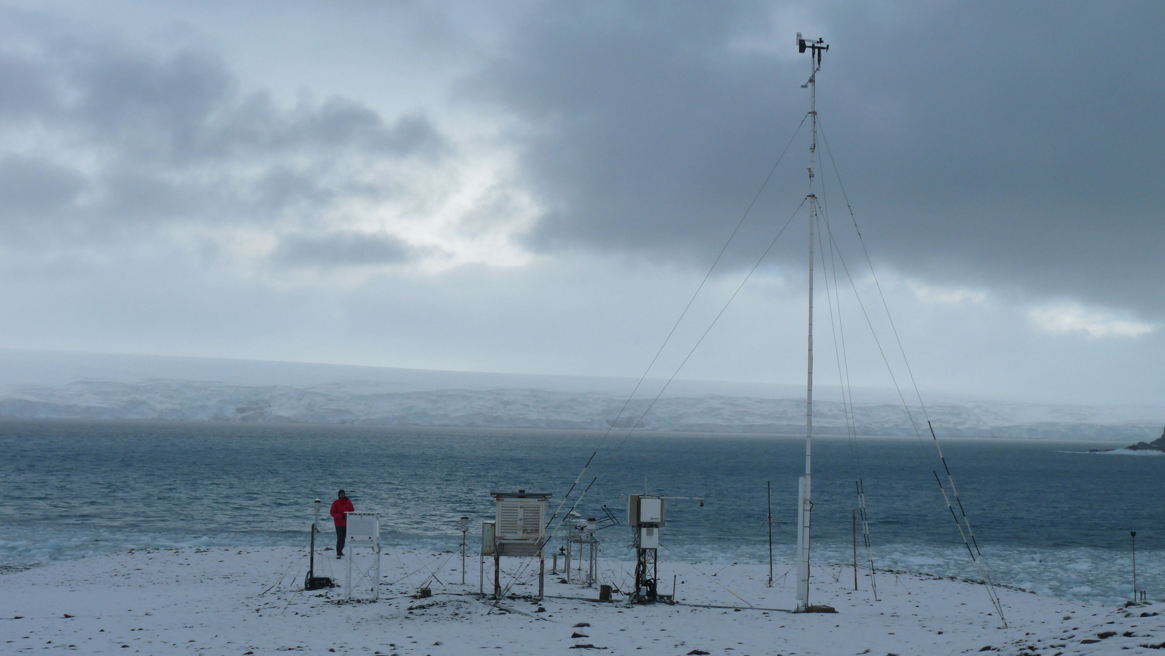
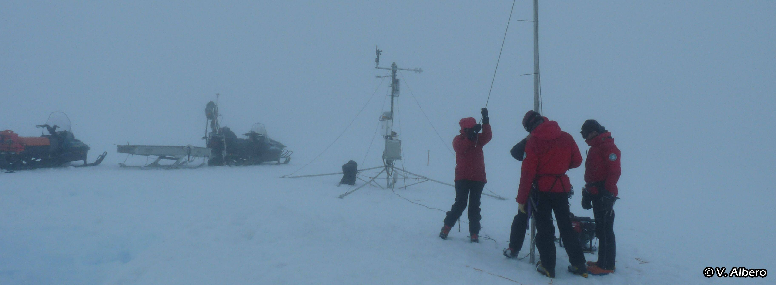
Funciones del SNP
El suministro de la información meteorológica necesaria para las Fuerzas Armadas, la defensa nacional y para las Fuerzas y Cuerpos de Seguridad del Estado, así como la prestación del apoyo meteorológico adecuado para el cumplimiento de sus misiones.

Slide 7
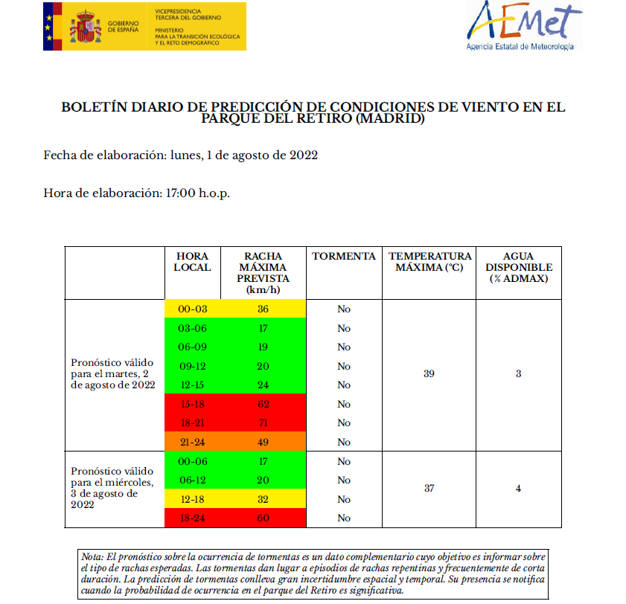
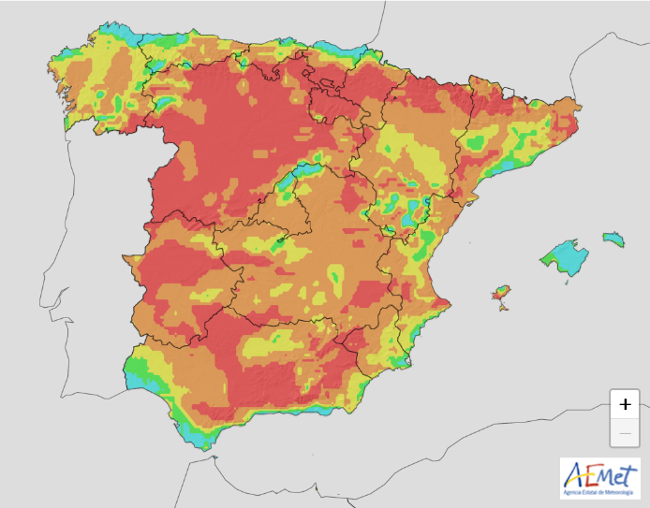

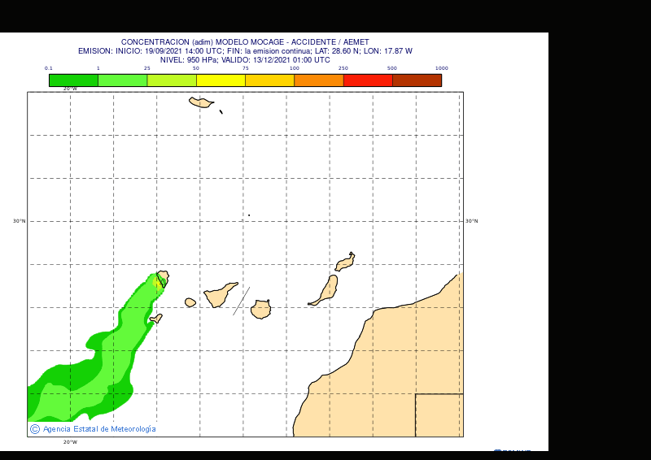
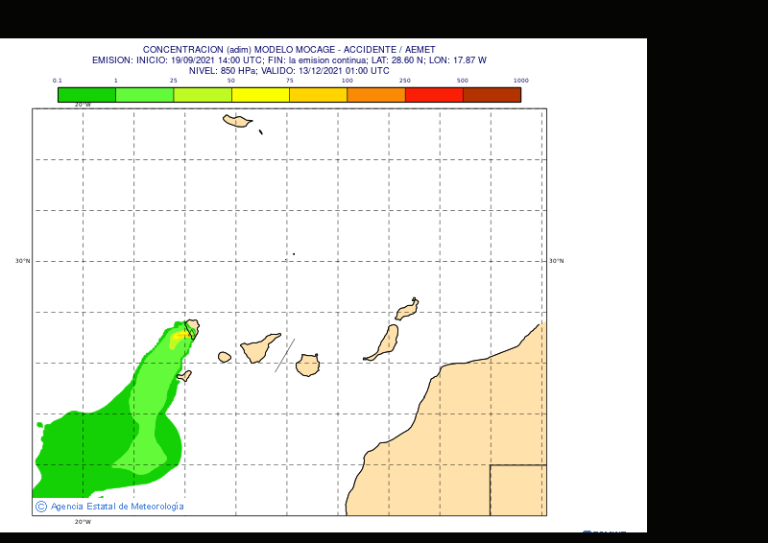
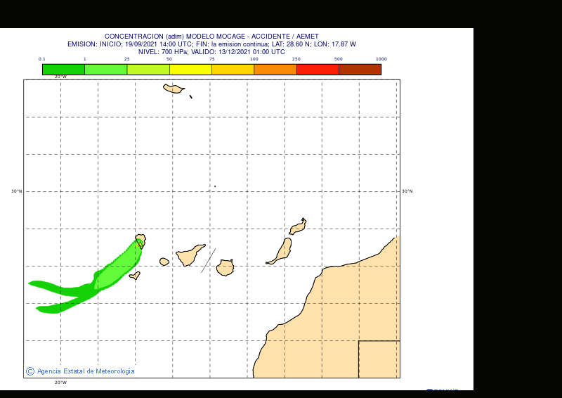
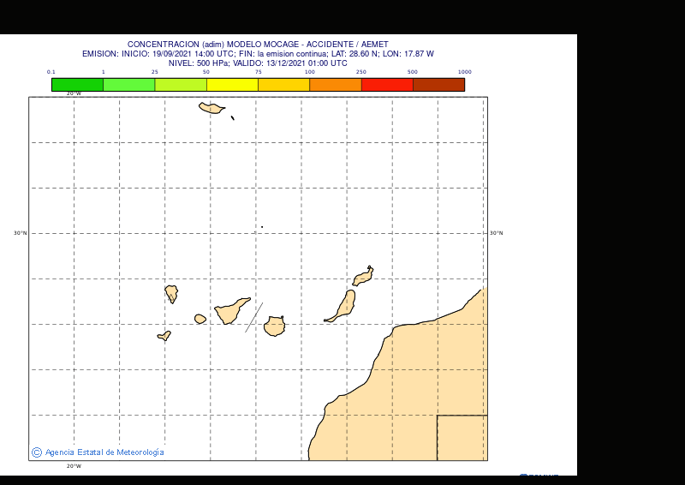
Funciones del SNP
La prestación a las Administraciones Públicas, instituciones, organismos y sectores económicos de información meteorológica adaptada a los requerimientos específicos derivados de su sector de actividad.

Slide 8
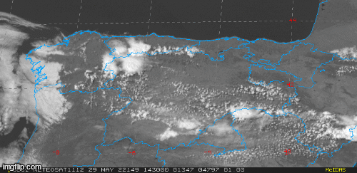
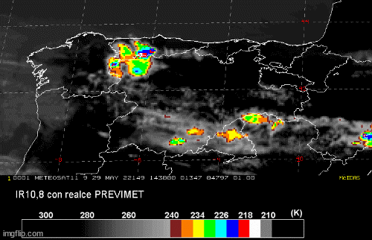
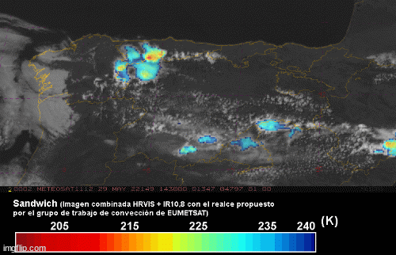
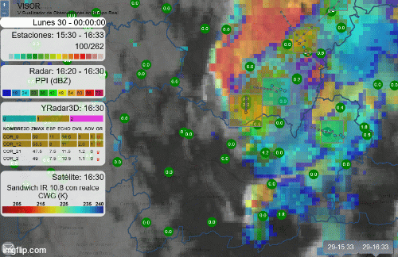
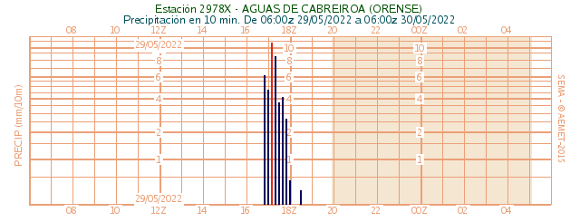
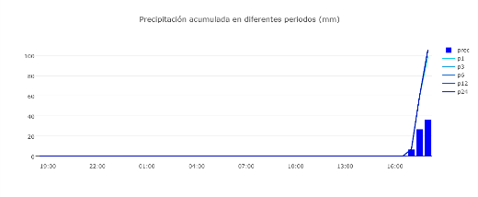
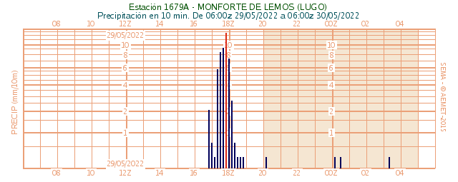
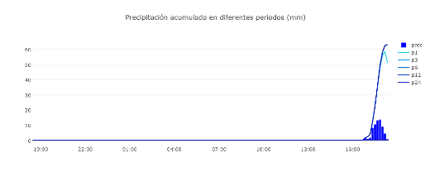
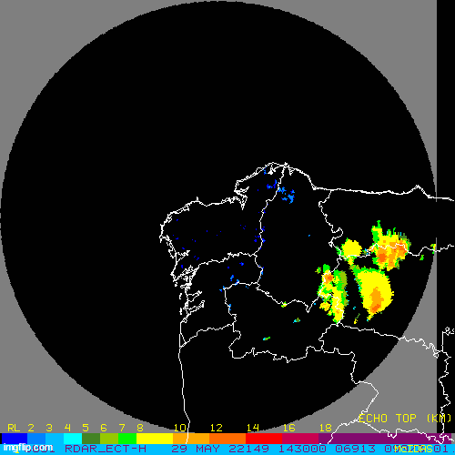
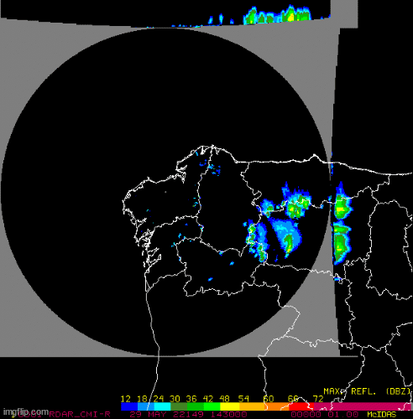
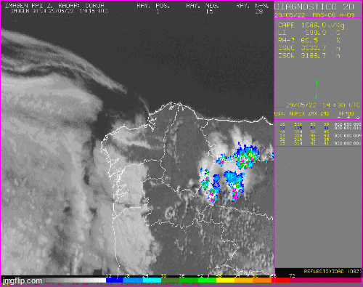
Funciones del SNP
El mantenimiento de una vigilancia continua, eficaz y sostenible de las condiciones meteorológicas.

Slide 9
Principios rectores del SNP
Especialización de la producción meteorológica específica para sectores y/o usuarios meteorológicos a través de Grupos Funcionales de Predicción.
Especialización en los efectos de los factores geográficos en la meteorología
Coherencia
Coordinación
Eficiencia
Participación
Puntualidad adaptada a las necesidades de los usuarios
Escalabilidad, flexibilidad, dinamismo funcional y tolerancia a fallos
SNP (SNP-NOR-1010)
Proceso | Tipo de GFP | Salidas (productos) | Usuarios
Predicciones de ámbito nacional, de FMA y avisos | JTUR | Boletines predicción general nacional | Ciudadanos, AA.PP.
 | PREF
 | FMA | Boletines predicción autonómica Boletines predicción provincial | Ciudadanos, AA.PP.
 |  | Avisos previstos | Ciudadanos, CENEM, Prot. Civil
 | MON | Boletín montaña y nivología Avisos aludes | Ciudadanos, CENEM, Prot. Civil, usuarios especializados, AA.PP.
Servicios MET apoyo navegación aérea | OMAe | TAF, TREND, avisos aeródromo | Gestores ATS, TWR, gestores aeroportuarios, compañías aéreas
 | OVM | GAMET, SIGWX, SIGMET, AIRMET
Servicios MET apoyo navegación marítima | MAR | Boletines predicción alta mar y costera | SASEMAR, ciudadanos, CENEM, Prot. Civil
 |  | Avisos alta mar y costeros
Suministro inf. MET para las FF.AA. | CEMD |  | FF.AA.
Inf. MET adaptada para las AA.PP., instituciones, organismos y sectores económicos | FMA | Avisos específicos y otros. | AA.PP., instituciones, organismos y sectores económicos
Vigilancia continua de cond. MET | FMA | Avisos observados | Ciudadanos, CENEM, Prot. Civil
Apoyo situaciones emergencia | RCOM | Difusión productos (incidencias) | Ciudadanos, AA.PP.

Slide 10
Principios rectores del SNP
SNP (SNP-NOR-1010)
Proceso | GFP | Salidas (productos) | Usuarios
Predicciones de ámbito nacional, de FMA y avisos | JTUR_CNP | Boletines predicción general nacional | Ciudadanos, AA.PP.
 | PREF_CNP
 | FMA_NORTE, FMA_INTERIOR-NORTE, FMA_INTERIOR-SUR, FMA_ESTE, FMA_SUR, FMA_BALEARES, FMA_CANARIAS | Boletines predicción autonómica Boletines predicción provincial | Ciudadanos, AA.PP.
 |  | Avisos previstos | Ciudadanos, CENEM, Prot. Civil
 | MON_ZARAGOZA | Boletín montaña y nivología Avisos aludes | Ciudadanos, CENEM, Prot. Civil, usuarios especializados, AA.PP.
Servicios MET apoyo navegación aérea | OMAe_NORTE, OMAe_INTERIOR, OMAe_ESTE, OMAe_SUR, OMAe_CANARIAS | TAF, TREND, avisos aeródromo | Gestores ATS, TWR, gestores aeroportuarios, compañías aéreas
 | OVM_MB, OVM_C | GAMET, SIGWX, SIGMET, AIRMET
Servicios MET apoyo navegación marítima | MAR_ATLANTICO, MAR_MEDITERRANEO | Boletines predicción alta mar y costera | SASEMAR, ciudadanos, CENEM, Prot. Civil
 |  | Avisos alta mar y costeros
Suministro inf. MET para las FF.AA. | CEMD |  | FF.AA.
Inf. MET adaptada para las AA.PP., instituciones, organismos y sectores económicos | FMA_NORTE, FMA_INTERIOR-NORTE, FMA_INTERIOR-SUR, FMA_ESTE, FMA_SUR, FMA_BALEARES, FMA_CANARIAS | Avisos específicos y otros. | AA.PP., instituciones, organismos y sectores económicos
Vigilancia continua de cond. MET | FMA_NORTE, FMA_INTERIOR-NORTE, FMA_INTERIOR-SUR, FMA_ESTE, FMA_SUR, FMA_BALEARES, FMA_CANARIAS | Avisos observados | Ciudadanos, CENEM, Prot. Civil
Apoyo situaciones emergencia | RCOM_CNP (CNP) | Difusión productos (incidencias)
Especialización de la producción meteorológica específica para sectores y/o usuarios meteorológicos a través de Grupos Funcionales de Predicción.
Especialización en los efectos de los factores geográficos en la meteorología
Coherencia
Coordinación
Eficiencia
Participación
Puntualidad adaptada a las necesidades de los usuarios
Escalabilidad, flexibilidad, dinamismo funcional y tolerancia a fallos

Slide 11
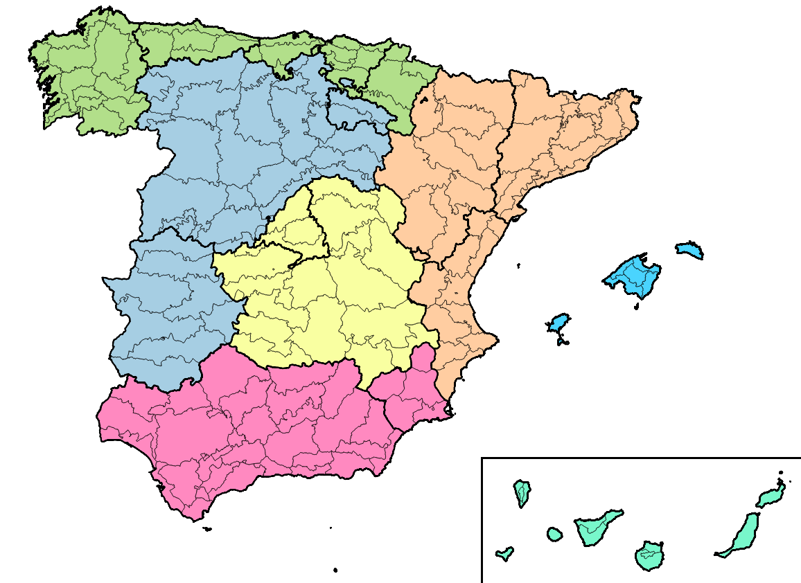
Principios rectores del SNP
Especialización de la producción meteorológica específica para sectores y/o usuarios meteorológicos a través de Grupos Funcionales de Predicción.
Especialización en los efectos de los factores geográficos en la meteorología
Coherencia
Coordinación
Eficiencia
Participación
Puntualidad adaptada a las necesidades de los usuarios
Escalabilidad, flexibilidad, dinamismo funcional y tolerancia a fallos
FMA_NORTE
FMA_INTERIOR-NORTE
FMA_ESTE
FMA_INTERIOR-SUR
FMA_BALEARES
FMA_SUR
FMA_CANARIAS
Ámbito geográfico de los grupos FMA

Slide 12

Principios rectores del SNP
Especialización de la producción meteorológica específica para sectores y/o usuarios meteorológicos a través de Grupos Funcionales de Predicción.
Especialización en los efectos de los factores geográficos en la meteorología
Coherencia
Coordinación
Eficiencia
Participación
Puntualidad adaptada a las necesidades de los usuarios
Escalabilidad, flexibilidad, dinamismo funcional y tolerancia a fallos
OMAe_NORTE
OMAe_ESTE
OMAe_INTERIOR
OMAe_SUR
OMAe_CANARIAS
Ámbito geográfico de los grupos OMAe

Slide 13

Principios rectores del SNP
Especialización de la producción meteorológica específica para sectores y/o usuarios meteorológicos a través de Grupos Funcionales de Predicción.
Especialización en los efectos de los factores geográficos en la meteorología
Coherencia
Coordinación
Eficiencia
Participación
Puntualidad adaptada a las necesidades de los usuarios
Escalabilidad, flexibilidad, dinamismo funcional y tolerancia a fallos
Ámbito geográfico de los grupos OVM

Slide 14



Principios rectores del SNP
Ámbito geográfico del grupo MAR_MEDITERRANEO (alta mar)
Especialización de la producción meteorológica específica para sectores y/o usuarios meteorológicos a través de Grupos Funcionales de Predicción.
Especialización en los efectos de los factores geográficos en la meteorología
Coherencia
Coordinación
Eficiencia
Participación
Puntualidad adaptada a las necesidades de los usuarios
Escalabilidad, flexibilidad, dinamismo funcional y tolerancia a fallos
MAR_ATLANTICO
MAR_MEDITERRANEO
Ámbito geográfico del grupo MAR_ATLANTICO (alta mar)
Ámbito geográfico de los grupos MAR (costeras)

Slide 15



Principios rectores del SNP
Especialización de la producción meteorológica específica para sectores y/o usuarios meteorológicos a través de Grupos Funcionales de Predicción.
Especialización en los efectos de los factores geográficos en la meteorología
Coherencia
Coordinación
Eficiencia
Participación
Puntualidad adaptada a las necesidades de los usuarios
Escalabilidad, flexibilidad, dinamismo funcional y tolerancia a fallos
Ámbito geográfico del grupos MON (nivología)
Ámbito geográfico del grupos MON (montaña)

Slide 16







Principios rectores del SNP
Especialización de la producción meteorológica específica para sectores y/o usuarios meteorológicos a través de Grupos Funcionales de Predicción.
Especialización en los efectos de los factores geográficos en la meteorología
Coherencia
Coordinación
Eficiencia
Participación
Puntualidad adaptada a las necesidades de los usuarios
Escalabilidad, flexibilidad, dinamismo funcional y tolerancia a fallos
JTUR
PREF
OVM
FMA
MAR
CEMD
MON
Producción y vigilancia
OMAe
RCOM
Respaldo para las comunicaciones
Esquema operativo del SNP

Slide 17




Principios rectores del SNP
Especialización de la producción meteorológica específica para sectores y/o usuarios meteorológicos a través de Grupos Funcionales de Predicción.
Especialización en los efectos de los factores geográficos en la meteorología
Coherencia
Coordinación
Eficiencia
Participación
Puntualidad adaptada a las necesidades de los usuarios
Escalabilidad, flexibilidad, dinamismo funcional y tolerancia a fallos

Slide 18

Principios rectores del SNP
Especialización de la producción meteorológica específica para sectores y/o usuarios meteorológicos a través de Grupos Funcionales de Predicción.
Especialización en los efectos de los factores geográficos en la meteorología
Coherencia
Coordinación
Eficiencia
Participación
Puntualidad adaptada a las necesidades de los usuarios
Escalabilidad, flexibilidad, dinamismo funcional y tolerancia a fallos

Slide 19
Bibliografía
SNP-NOR-1010: Norma básica del Sistema Nacional de Predicción
SNP-ANX-NOR-1010a: Relación de Unidades Orgánicas de Predicción
SNP-ANX-NOR-1010b: Tipología y Funciones de Grupos Funcionales de Predicción
SNP-ANX-NOR-1010c: Relación enumerada de Grupos Funcionales de Predicción
SNP-ANX-NOR-1010e: Respaldo de Grupos Funcionales de Predicción
Objetivos de calidad 2022

Slide 20
¿Preguntas?

